Slide 1


Slide 2





Slide 3
D-
D0
D+
C-
C0
C+
B-
B0
B+
A-
A0
A+

Slide 4
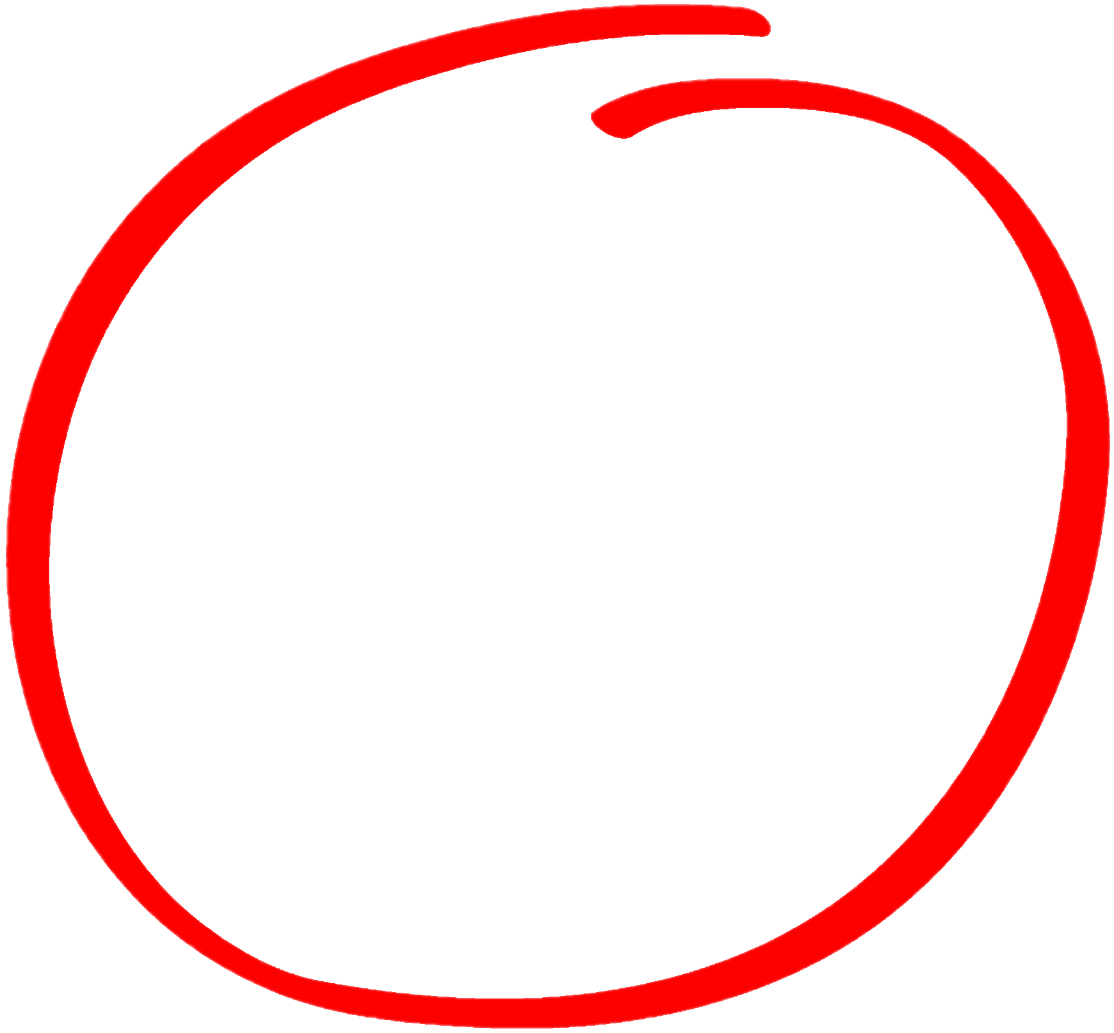
B⁺
A0
A⁻
A⁺
B⁻
B0
C⁻
C⁺
C0

Slide 5
F
D⁻
D⁺
D0

